Slide 1

Análise de Dados: Por que alguns pagam mais caro pelo seguro de vida?
Uma exploração com Python para entender os fatores que influenciam os encargos cobrados pelas seguradoras.

Slide 2
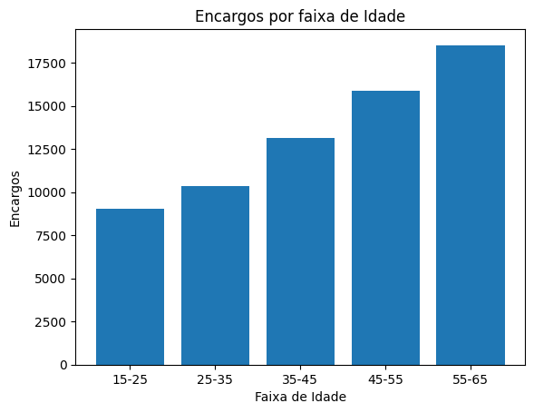

1. Idade importa (e muito):
Há uma correlação clara entre o aumento da idade e o valor dos encargos. Pessoas mais velhas pagam significativamente mais.

Slide 3
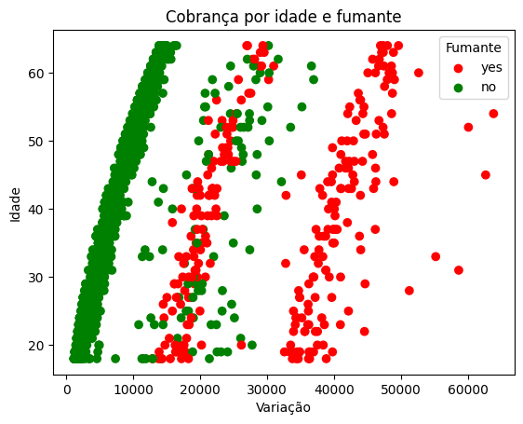

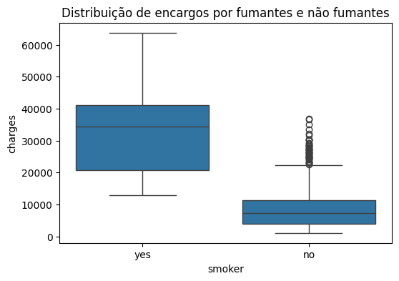
2. O impacto do tabagismo:
Os fumantes têm encargos médios mais que o dobro dos não fumantes. Esse foi o fator que mais influenciou os preços.
Nota-se que que o valor mínimo cobrado está acima de 75% do valor cobrado para os não fumantes.

Slide 4
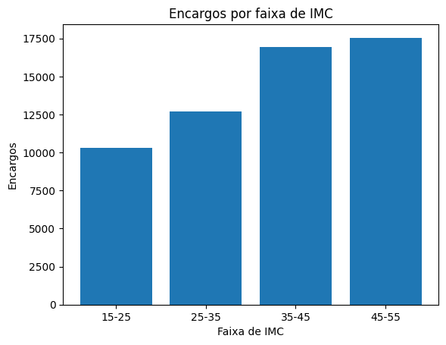
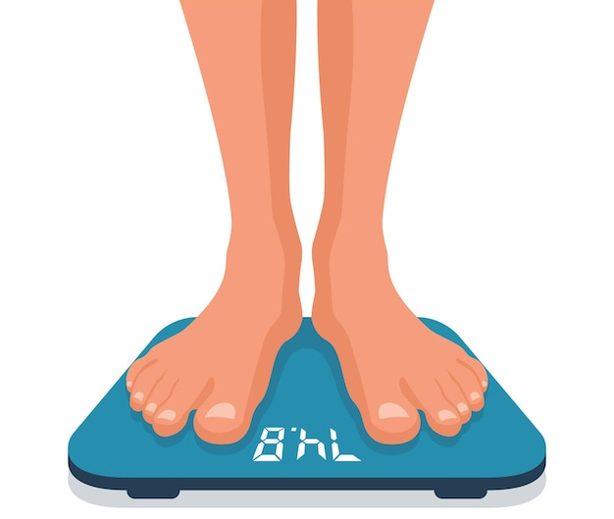
3. IMC e saúde:
Indivíduos com IMC elevado (acima de 30) também tendem a pagar mais — possivelmente por maior risco de doenças associadas.

